Slide 1
Transformations géométriques
Zerari Abd El Mouméne
Cours de master – M1(Option: I.V.A.)
Université Mohamed Khider Biskra
2020 – 2021
Dr: Zerari Abd El Mouméne

Slide 2
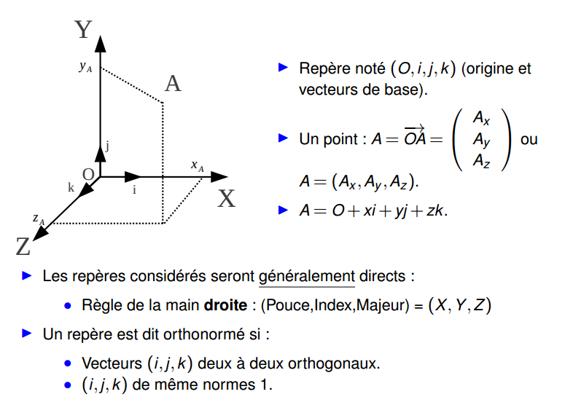
Repères d’une scène 3D
Repère 3D
2

Slide 3
Repères d’une scène 3D
Scène 3D et repères
Pour la conception d’une scène 3D et de ses objets 3D, nous considérons les repères suivants :
  Le repère de l’observateur (ou repère de la caméra ; noté Eye dans la suite) : c’est dans ce repère qu’on définit le volume de visualisation (i.e. placement de l’écran et définition des paramètres de la projection).
  Le repère local (ou repère objet ; noté Local dans la suite) : on conçoit un objet indépendamment du reste de la scène. On prendra le repère le plus naturel pour définir les points de l’objet.
  Le repère du monde (ou repère de scène ; noté World dans la suite) : il s’agit du repère de référence de tout positionnement (les repères locaux et la caméra seront placés directement ou indirectement par rapport à World ).
3

Slide 4
Repères d’une scène 3D
Scène 3D et repères (suite)
Nous placerons les repères les uns par rapport aux autres avec des changements de repères (en général par translations, rotations, changements d’échelle). Le repère "initial " étant le repère de scène World.
Les positions ( x , y , z ) des sommets des objets 3D sont données dans le repère Local de l’objet qu’ils définissent, et l’objet est placé dans la scène en déplaçant son repère local (et non directement/explicitement ses points)..
4

Slide 5

Repères d’une scène 3D
Scène 3D et repères (suite)
Trois repères principaux :
  local : modèle 3D
  monde : utilisateur
  caméra : projection
5

Slide 6
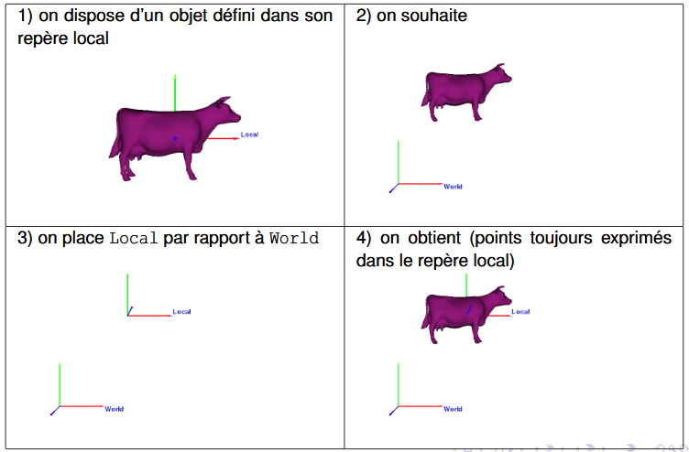
Repères d’une scène 3D
Exemple
6

Slide 7
Les matrices de modèle, de vue et de projection
La matrice de modèle
Le modèle est défini par un ensemble de sommets. Les coordonnées X, Y, Z de ces sommets sont définies par rapport au centre de l’objet.
y
x
z
7

Slide 8
Les matrices de modèle, de vue et de projection
La matrice de modèle (suite)
Nos sommets sont maintenant dans le repère du monde. C’est la signification de la flèche noire dans l’image ci-dessous : on s’est déplacé de l’espace du modèle (tous les sommets sont définis par rapport au centre du modèle) à l’espace monde (tous les sommets sont définis par rapport au centre du monde).
y
x
z
8

Slide 9
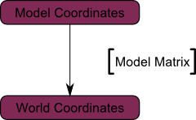
Les matrices de modèle, de vue et de projection
La matrice de modèle (suite)
On peut résumer cela avec le diagramme suivant :
9

Slide 10
Les matrices de modèle, de vue et de projection
La matrice de vue
Au début, notre caméra est à l’origine dans le repère du monde. Afin de déplacer le monde, vous introduisez une nouvelle matrice, tout simplement. Exemple: déplacer la caméra t(-3,0,0) .
10

Slide 11
Les matrices de modèle, de vue et de projection
La matrice de vue
On s’est déplacé du repère du monde (tous les sommets sont définis par rapport au centre du monde) vers le repère de la caméra (tous les sommets sont définis par rapport à la caméra).
11

Slide 12
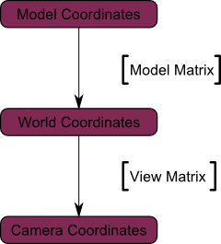
Les matrices de modèle, de vue et de projection
La matrice de vue
Voici le diagramme obligatoire :
12

Slide 13
Les matrices de modèle, de vue et de projection
La matrice de projection
On est maintenant dans le repère de la caméra. Cela signifie qu’après toutes ces transformations, un sommet ayant les coordonnées x == 0 et y == 0 devrait être affiché au centre de l’écran. Mais on ne peut pas utiliser uniquement les coordonnées x et y pour déterminer où un objet devrait être placé à l’écran : sa distance par rapport à la caméra (z) est aussi importante ! Pour deux sommets avec les mêmes coordonnées x et y, le sommet avec la plus grande coordonnée z sera plus au centre de l’écran que l’autre.
Cela s’appelle une projection de perspective :
13

Slide 14
Les matrices de modèle, de vue et de projection
La matrice de projection
14

Slide 15
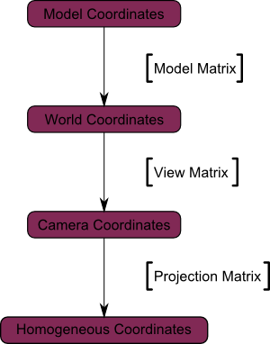
Les matrices de modèle, de vue et de projection
La matrice de projection
Et voici le diagramme final :
On s’est déplacé du repère de la caméra (tous les sommets sont définis par rapport à la caméra) vers le repère homogène (tous les sommets sont définis dans un petit cube). Tout ce qui est dans le cube apparaîtra à l’écran.
Et voici le diagramme final :
15

Slide 16
Transformations géométriques
Repère du Monde
  placement des objets
  placement de la caméra (point de vue)
Transformations
  translation, rotation, mise à l’échelle
  construire des scènes complexes en positionnant des objets simples (transformations successives)
  transformer les coordonnées de l’objet en coordonnées du Monde
Projection
  pyramide de vue
  projection en perspective
  Clipping: consiste à ne pas calculer les objets extérieurs au cône de vision d'une scène,
CAMERA
OBJECT
WORLD
Un pied générique est construit une seule
fois, puis chaque pied de la table est une instanciation du premier, Il est ensuite déplacé à la bonne position.
16

Slide 17
Transformations géométriques
● Modèle : ensemble d’objets organisés pour représenter une scène devant être affichée. Chaque modèle est un ensemble de points (x,y,z).
● Représentation vectorielle des points
● Points attachés aux primitives graphiques
● Sommets, centres, données volumiques…
● Transformations sur ces données
● Transformation : opération sur les sommets
● Translation, rotation, changement d’échelle…
● Projections :
● Perspective, parallèle…
● Notation unifiée ?
17

Slide 18
Les transformations ponctuelles
Les transformations de base
Une fois que l'on a construit des objets graphiques, on désire généralement les manipuler, c'est -à dire changer leurs attributs.
Les attributs d'un objet graphique sont:
  la position
  l'orientation
  la taille
  la forme
  la couleur
  la transparence
  la texture
18

Slide 19
Transformations géométriques
● Etapes d’une opération/transformation sur sommets (ex : rotation, puis translation) :
Soit un vecteur contenant les coordonnées d’un sommet. On mémorise tous les points du modèle de cette façon.
Générer une matrice 4x4 de transformation. Cette matrice mémorise les deux déplacements (2 matrices combinées, notion de matrice active).
Multiplier le vecteur de chaque sommet du modèle par la matrice de transformation. Si v est un sommet du modèle et M une matrice de transformation, v′ = M.v est le sommet transformé.
Afficher la scène avec ces nouveaux sommets ... l’objet est déplacé !
19

Slide 20
En 2 dimensions
● On commence en 2D
● Plus facile à représenter
● Chaque point est transformé:
● x’ = f(x,y)
● y’ = g(x,y)
● Comment
représenter
la
transformation
?
20

Slide 21
Translations
● Modification
simple
:
• x’
• y’
=
=
x+tx
y+t_{y}
Avant
Après
21

Slide 22

Notation vectorielle
● On utilise des vecteurs pour la
représentation
● C’est plus simple
● Un point est un
vecteur :
● Une translation
vectorielle :
est une somme
P’ = P + T
22

Slide 23
Changement d’échelle
● Les coordonnées sont multipliées par
le
•
facteur
de
changement
d’échelle
:
x’
y’
=
=
sx
s_{y}
x
y
•
Avant
Après
23

Slide 24
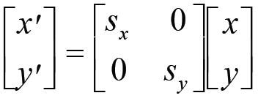
Notation matricielle
● C’est
une multiplication
P’ = SP
matricielle
:
24

Slide 25
Rotation
● Rotation en 2D :
• x’
• y’
= cosθ x -
= sinθ x +
sinθ y
cosθ y
θ
Avant
Après
25

Slide 26
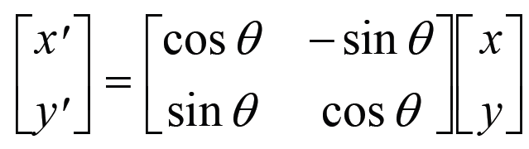
Notation matricielle
● Rotation = multiplication
P’=RP
matricielle :
26

Slide 27
Unification
● Notation simple, concise
● Mais pas vraiment unifiée
● Addition ou bien multiplication
● Comment faire pour concaténer plusieurs transformations ?
● On veut une notation unique
● Qui permette de noter
transformations
● Comment faire ?
aussi
les
combinaisons
de
27

Slide 28

Coordonnées homogènes
Idée travailler dans un espace de dimension (n+1)
– appelé espace projectif
– représenter les transformations géométriques affines par des matrices
● Outil géométrique très puissant :
● Utilisé partout en Infographie
● aussi géométrie projective
● On ajoute une troisième coordonnée, W
● Un point 2D devient un vecteur à 3 coordonnées :
Passage des coordonnées usuelles aux coordonnées homogènes
(x, y, z) —> [x, y, z, 1]
[x, y, z, w] —> [x/w, y/w, z/w] , si w ≠ 0
28

Slide 29
Coordonnées homogènes
● Deux points sont égaux si et seulement si :
● x’/w’ = x/w et y’/w’= y/w
● w=0: points « à l’infini » alors le vecteur (x, y, z,0) est une direction.
● Très utile pour les projections, et pour certaines splines.
● w = 1, alors le vecteur (x, y, z, 1) est une position dans l’espace.
29

Slide 30

Et en
3 dimensions ?
● On introduit une quatrième coordonnée,
w
● Deux
x/w =
● Toutes
vecteurs sont égaux si :
x’/w’, y/w = y’/w’ et z/w=z’/w’
les transformations sont des
matrices 4x4
30

Slide 31
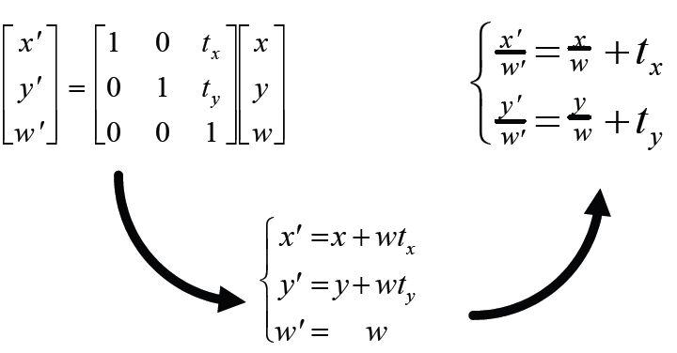
Translations en
c.
homogènes
31

Slide 32
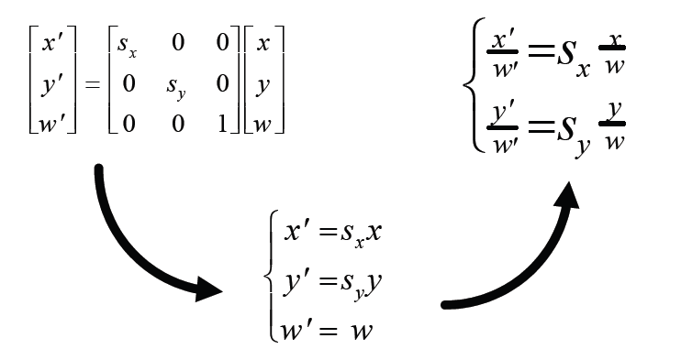
Changement d’échelle
32

Slide 33
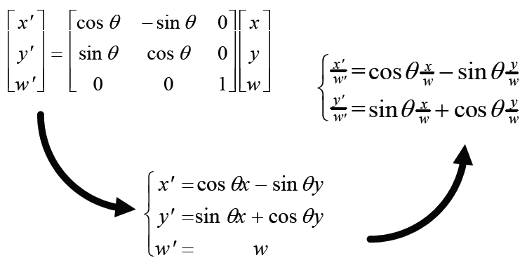
Rotation
33

Slide 34
Composition des transformations
● Il suffit de multiplier les matrices :
● composition d’une rotation et d’une translation:
M = RT
  (en OpenGl il faut inverser M = TR )
● Toutes les transformations 2D peuvent être exprimées comme des matrices en coord. homogènes.
● Notation très générale
● Rotation autour d’un point Q:
● Translater Q à l’origine (T_{Q}),
● Rotation autour de l’origine (R Θ)
● Translater en retour vers Q (- TQ ).
P’=TQRΘ(-TQ)P
34

Slide 35
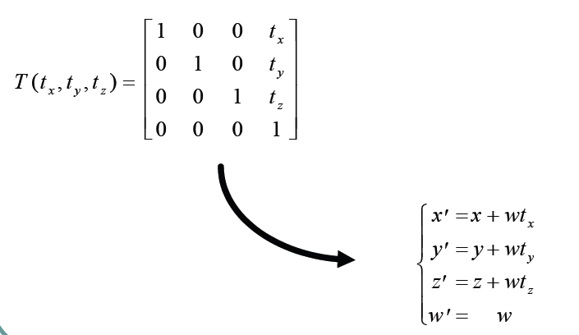
Translations
en
3D
35

Slide 36
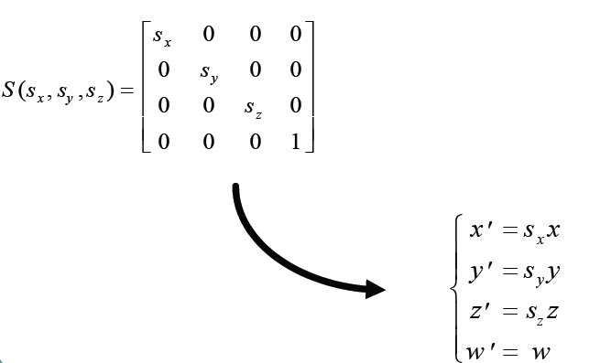
Changement
d’échelle
en
3D
36

Slide 37
Rotations en 3D
● Rotation : un axe et un angle
● La matrice dépend de l’axe et de l’angle
● Expression directe possible, en partant de l’axe et de l’angle, et quelques produits vectoriels
● Passage par les quaternions
● Fait par la librairie graphique
● glRotatef(angle, x, y, z)
:
37

Slide 38
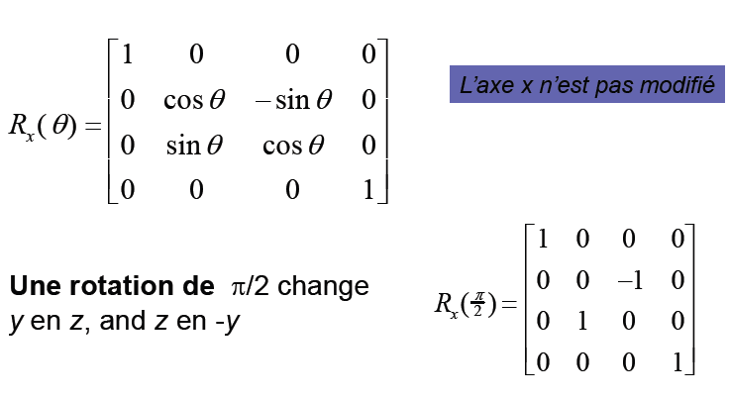
Rotation
autour de l’axe
x
et
38

Slide 39
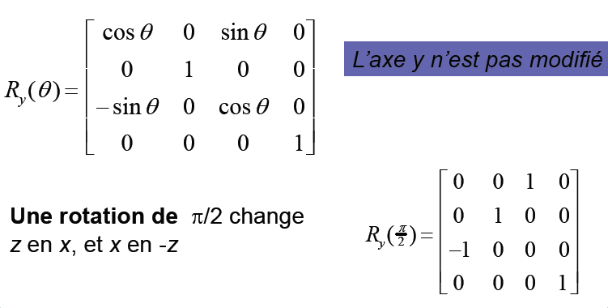
Rotation autour
de
l’axe
y
39

Slide 40
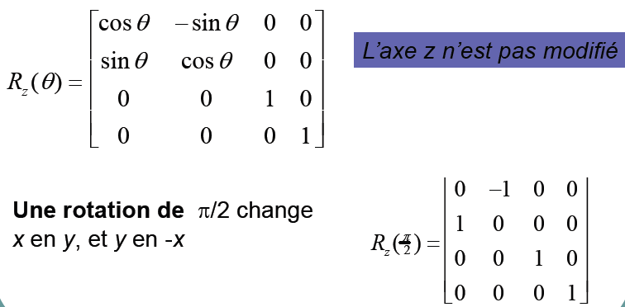
Rotation autour de
l’axe
z

Slide 41
Toutes les transformations 3D
● Toute transformation 3D s’exprime comme
combinaison de translations, rotations, changement d’échelle
● Et donc comme une matrice en coordonnées homogènes
● Fournies par la librairie
● glTranslatef(x, y, z);
graphique
:
● glRotatef(angle, x, y,
● glScalef(x, y, z);
z);
41

Slide 42
Transformations
3D (suite)
● On peut faire ses
même :
● glLoadIdentity();
transformations
soi-
● glLoadMatrixf(pm);
● glMultMatrixf(pm);
● Pile de transformations
● glPushMatrix();
● glPopMatrix();
:
42

Slide 43
Exemple
drawHighLevelObject(parameters) {
glPushMatrix()
glRotate(…)
glTranslate(…)
glScale(…)
drawSimpleShape()
gllPopMatrix()
}
drawModel() { glPushMatrix()
drawHighLevelObject1(…)
glTranslate(…)
drawHighLevelObject2(…)
[etc…]
gllPopMatrix()
}
43

Slide 44
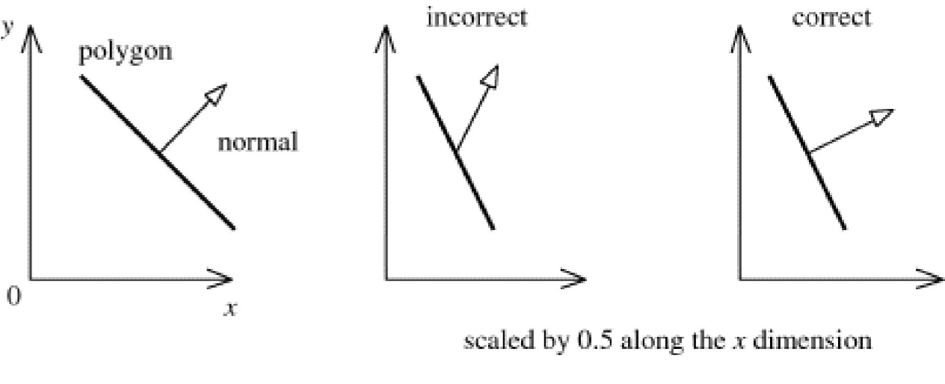

Transformation des normales
● Vecteur normal (à la surface)
● Pas vraiment un vecteur
● Définit une relation sur les vecteurs
● Une forme linéaire, un co-vecteur
©R. Barzel, 2002
● Transformation en utilisant la transposée de l’inverse de M
M: est la partie linéaire de la matrice de vue (matrice 3x3 supérieure gauche).
44

Slide 45
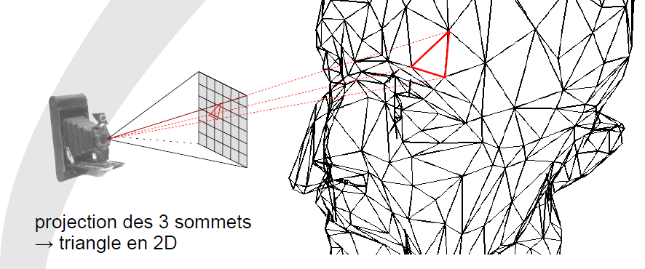
Rastérisation
Rastérisation
– Pour chaque primitive P_{i}, trouver les rayons intersectant P_{i}
– Rendu en deux étapes
• projection des primitives sur l‘écran (forward projection)
• discrétisation (conversion des primitives 2D en pixels)
– scène = ensemble de primitives ≪ rasterisables ≫
→ problème : élimination des parties cachée
45

Slide 46
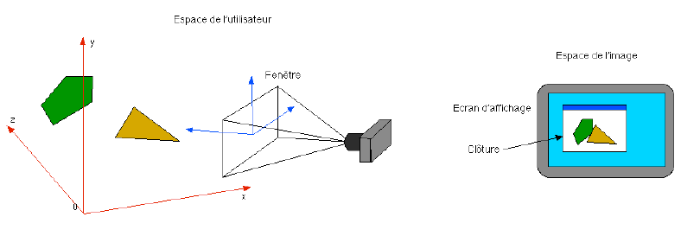
Passage de la scène à l’écran
L’espace de l'utilisateur et l'espace de l'image
46

Slide 47
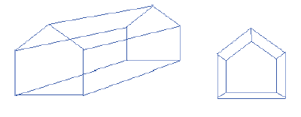
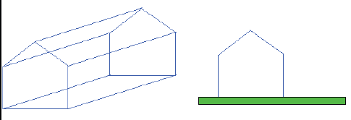
Passage de la scène à l’écran
Passage de l'espace 3D à l'espace 2D
● L'opération mathématique est une projection.
● On utilise couramment deux types de projection :
● projection avec perspective (plus réaliste)
● projection orthogonale (plus commode parfois lors de la création et dans des domaines comme la CAO)
47

Slide 48
Projections
• Projection réduit le domaine
● typiquement en infographie, n=3 et m=2
• Un projecteur est un segment reliant à un centre de projection
• L’intersection d’un projecteur avec la surface de projection correspond à
• Lorsque cette surface est planaire, on parle de projection planaire
48

Slide 49
Projection planaire
• On divise les projections
planaires
en
● projection
● projection
parallèle
perspective
Parallèle
Perspective
49

Slide 50
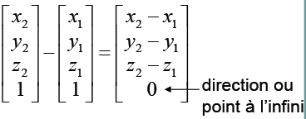
Projection parallèle
• Centre de projection est à l’infini
• Direction de projection
• Projecteurs sont parallèles entre
eux
• Lignes parallèles en 3D demeurent parallèles
après projection
50

Slide 51
Projection perspective
• Centre de projection est à une distance finie
• Taille d’un objet augmente lorsque la distance au centre de projection diminue
• Lignes parallèles en 3D ne sont plus parallèles après projection
• Si le centre de projection est déplacé à l’infini,
on obtient une projection parallèle
centre de
projection
plan de
projection
51

Slide 52
Projection perspective
● Théorème de Thales : Triangles
semblables
P( x,0, z )
X
x _{p}
x
x
P_{p} ( x _{p} ,0, d )
=
:
x
=
d
z
p
z
d
centre de
projection
d
Z
P(0, y, z )
Y
y _{p}
y
y
P_{p} (0, y _{p} , d )
=
:
y
=
d
z
p
z
d
centre de
projection
d
Z
52
33

Slide 53
Projection perspective
Plan de projection à z=0
centre de
projection
centre de
projection
53

Slide 54
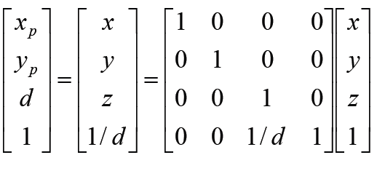
Projection perspective
● Projection sur le plan
z=0, avec le centre
z=-d:
de
projection placé à
54

Slide 55
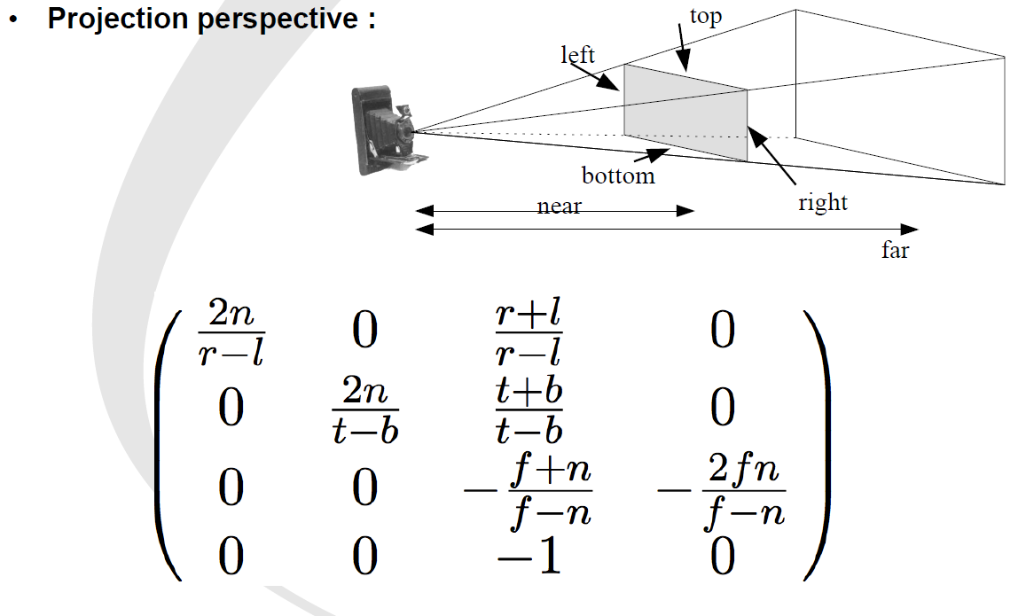
Projection perspective
55

Slide 56
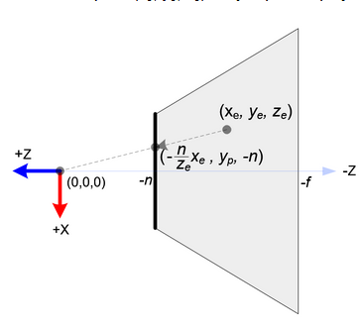
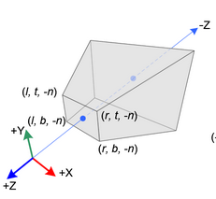
Projection perspective
Pour plus de détail consulté le site:
http://www.songho.ca/opengl/gl_projectionmatrix_mathml.html
56

Slide 57
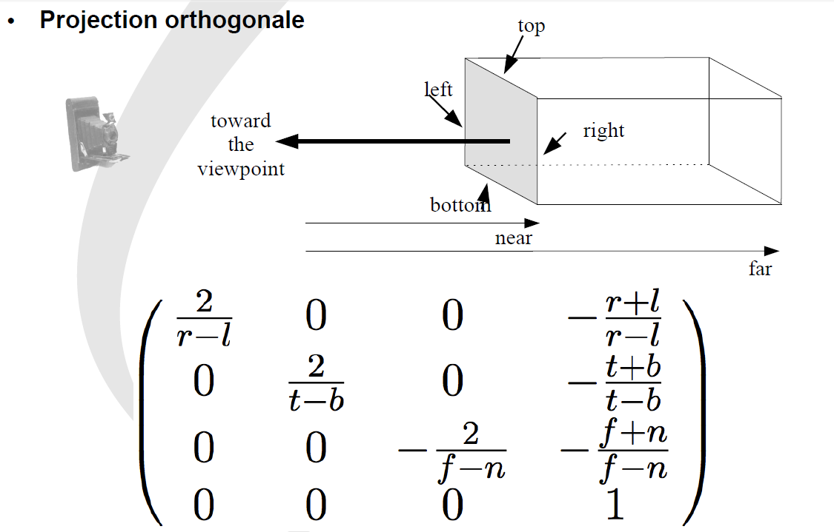
Projection perspective
57

Slide 58
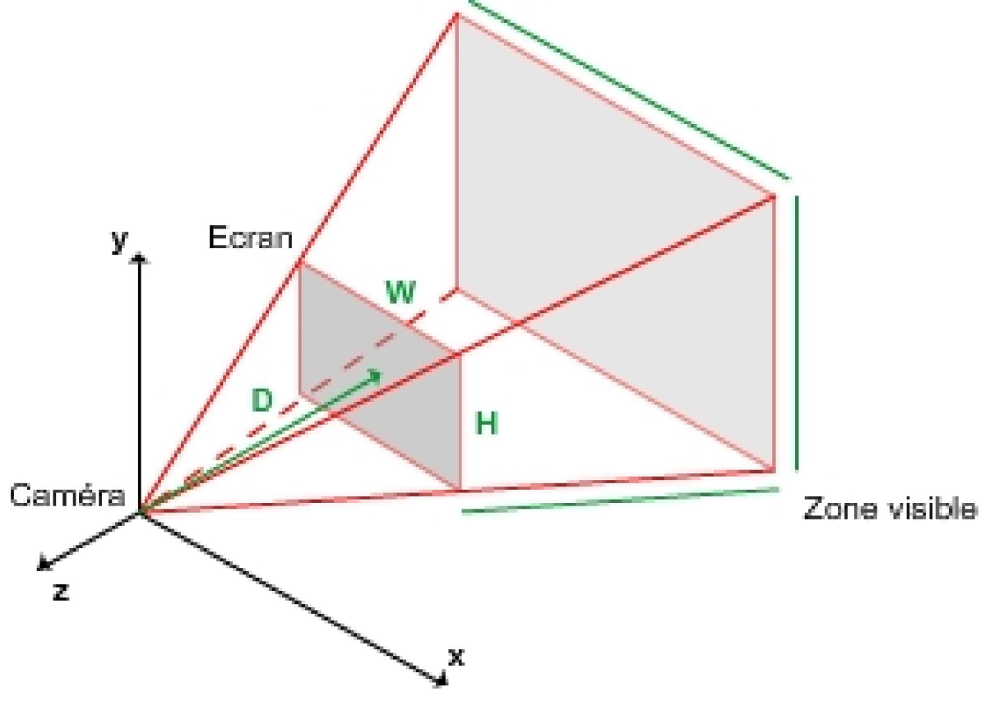
Pyramide de vue
• Clipping avec les six plans définissant le volume de vue
• Projection des survivants au clipping sur la fenêtre
• Transformations en coordonnées d’affichage
arrière-plan
volume
de vue
centre de
projection
avant-plan
58

Slide 59
Forme Canonique de la pyramide de vue
Volume de vue canonique : les faces proche et lointaine du parallélépipède sont parallèles à xOy. La caméra est en O.
● Le clipping avec des plans arbitraires peut être coûteux, alors
transforme la pyramide de vue dans une forme canonique
on
● +
● -
Clipping sera simplifié
Transforme des
points
qui
pourraient
être clippés
X ou Y
X
ou Y
1
1
avant-plan
Parallèle
-1
0
Z
Perspective
-1
0
Z
-1
avant-plan
-1
arrière-plan
arrière-plan
59

Slide 60
Forme
Canonique
de
la
pyramide de vue
− 1
X
(ou
Y)
− 1
X
(ou
Y)
+ 1
+ 1
z_{min}
Z
Z
0
0
− 1
− 1
⎡1
⎢
0
1
0
0
0
0
1
0
0
⎤
⎥
Cohen-Sutherland en 3D
(6
bits)
⎢⁰
⎢0
⎢
⎥
x < −1
y < −1
z < −1
;
;
;
x > 1
y > 1
z > 0
pour
z
≠ −1
^{− zmin} ⎥
min
1+ zmin
−1
1+ zmin
0
⎥
⎣0
⎦
60

